Slide 1
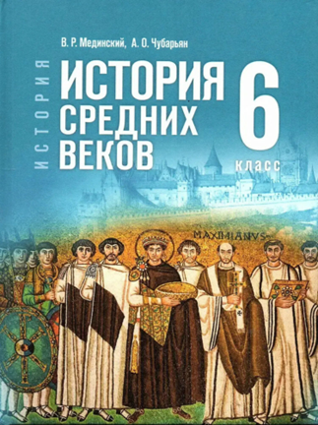
Византийская империя и её соседи
Д.з п.2 прочитать. Стр.27 задание 1- переписать таблицу в тетрадь и ответить на вопросы. Сообщение по желанию : Хлодвиг, Карл Великий

Slide 2
План
1 .Византия — государство и Церковь.
2 .Хозяйственная жизнь империи.
3 .Византия при императоре Юстиниане I. Правовой Кодекс.
4. Византия и её соседи в VII—XI вв.
5 .Культура Византии.

Slide 3
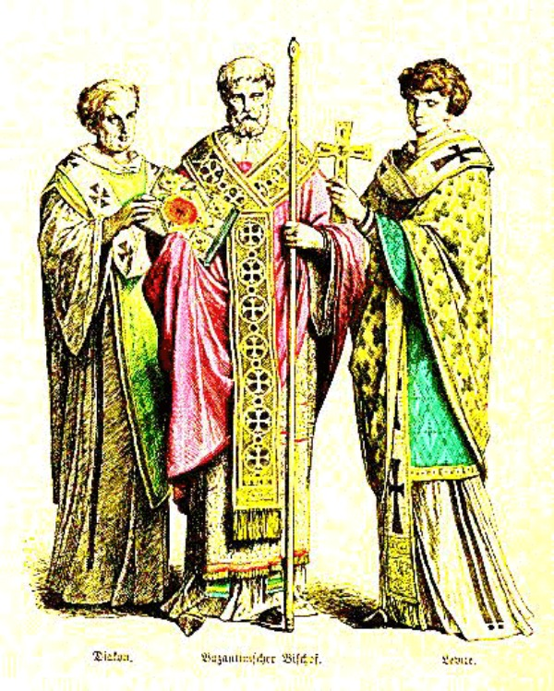
1 .Византия — государство и Церковь.
Главой христианской Церкви в Византии был епископ Константинополя — патриа́рх (от греческого слова «отец»).
Власть над подданными император делил с патриархом — один повелевал их земными судьбами, другой направлял души к спасению.

Slide 4
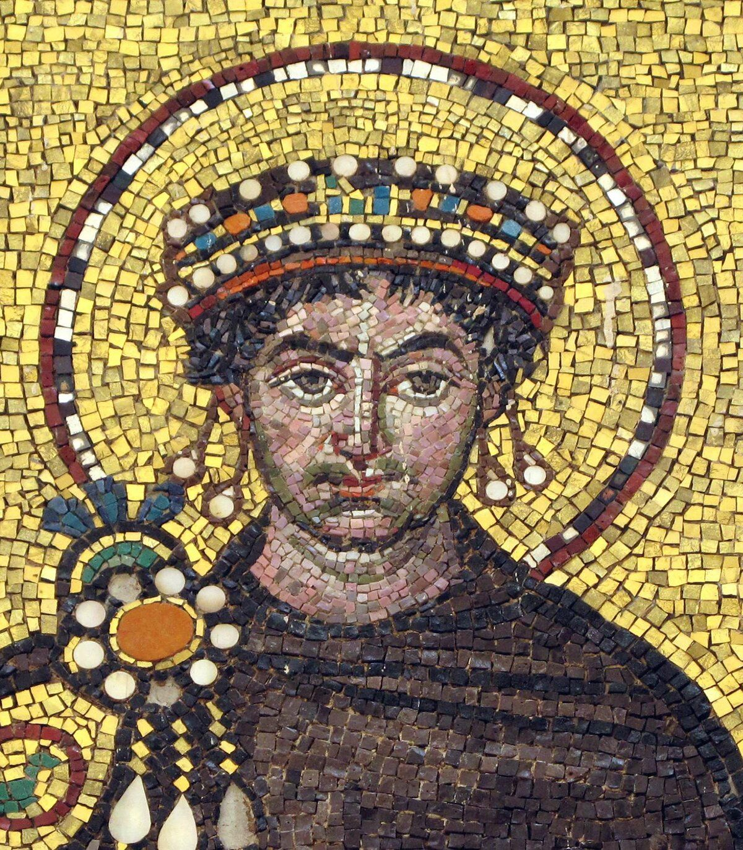
3 .Византия при императоре Юстиниане I. Правовой Кодекс.
Юстиниа́н I (527—565).
Покровительство церкви. Он запретил языческие верования и начал гонения на самаритян и вероотступников.
Административные реформы. В стране сформировали единую систему гражданских и военных округов и единый аппарат чиновников. Выросли зарплаты государственных чиновников, при этом им запретили брать мзду за свою работу.

Slide 5
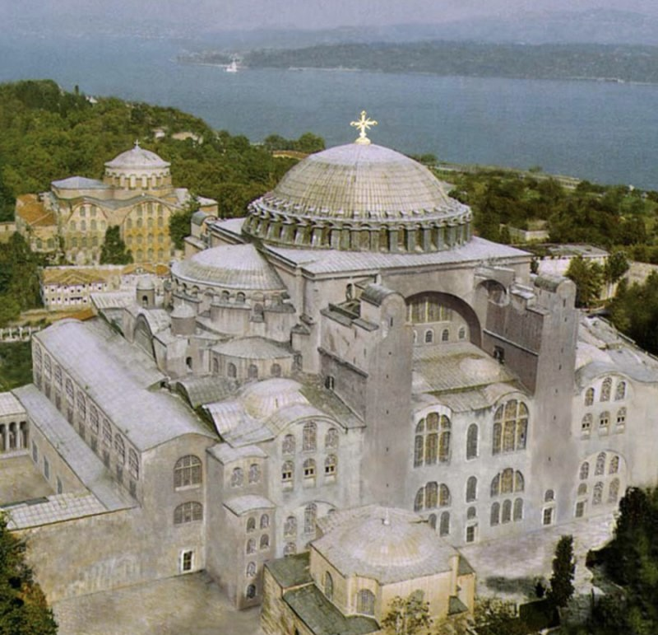
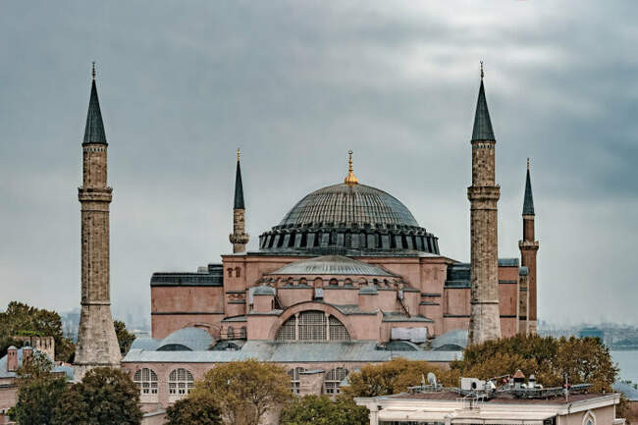
собор Святой Софии в Константинополе, возведённый в 532—537 гг

